Slide 1
答辩汇报
面向果蔬智能采摘的动态目标定位与跟踪系统设计与实现
Fruit & Vegetable Detection System
姓名：张帅
学号：220224337
导师：赵昀杰
日期：2026年04月21日

Slide 2
02
目录
01
研究背景与目标
02
系统设计与方法
03
核心实现与效果
04
结论与展望

Slide 3
03
研究背景与问题
· 人工分拣成本高
· 果蔬外观差异大
· 视频场景更难处理
· 目标是做可用系统
人工环节
效率受人工影响
场景复杂
遮挡与光照变化大
实时需求
视频更考验速度
研究聚焦：把识别模型接入完整系统，覆盖图片、视频、摄像头三类使用场景。

Slide 4
04
研究思路与方法
输入采集
图片 / 视频 / 摄像头
目标检测
模型推理
目标跟踪
DeepSORT / IoU
结果输出
框选 / 轨迹 / 视频
记录管理
SQLite 持久化
· 前后端分离架构
· YOLO负责目标检测
· DeepSORT负责跟踪
· SQLite保存记录
核心实现思路
· 前端使用 Vue3 + Vite，后端使用 FastAPI。
· 目标检测与 API 解耦，便于替换新权重或新模型。
· 视频端加入轨迹补全与关键帧输出，增强展示效果。

Slide 5
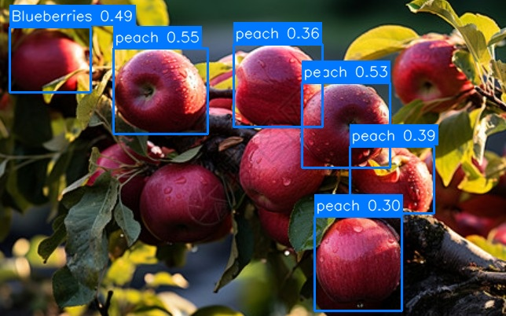
05
核心研究内容1：图片识别模块
· 支持单图上传识别
· 输出框选与类别
· 结果自动保存入库
· 最新样例识别6框
6
当前样例识别框
类别+置信度
直接叠加可视化
图：最新图片识别结果
备注：这一页重点看识别结果图，先说能识别，再说会输出类别、置信度和标注结果。

Slide 6
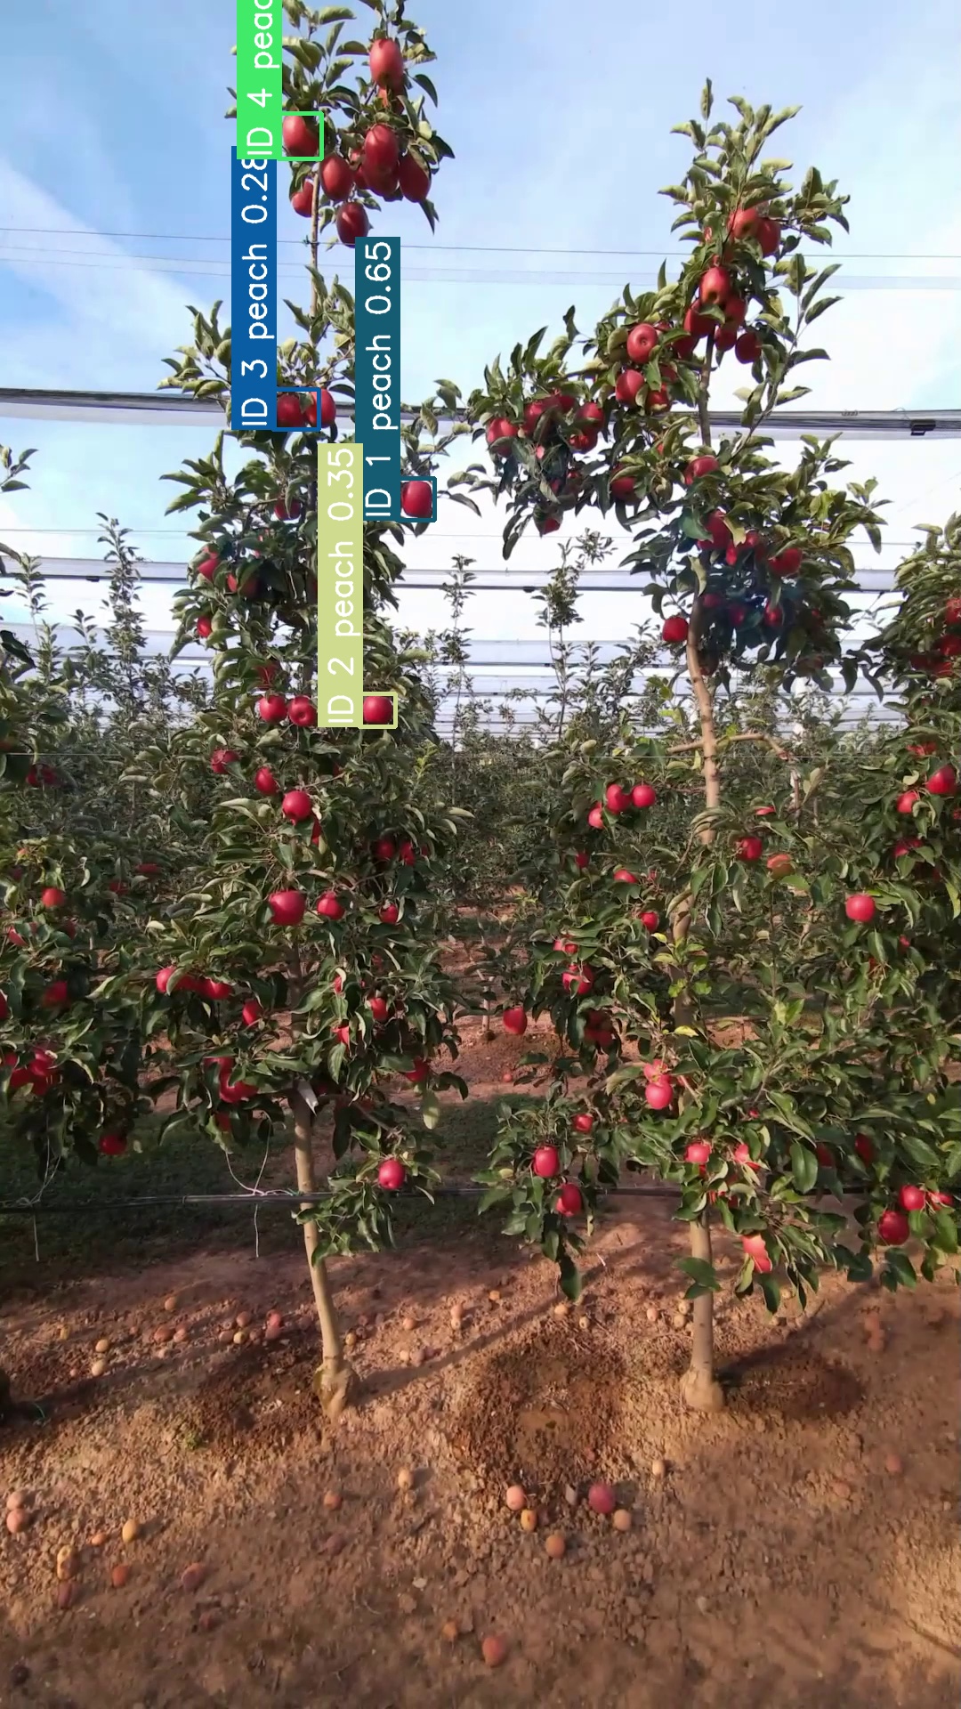
06
核心研究内容2：视频与跟踪模块
720
总帧数
360
采样帧数
3468
检测次数
15.17 FPS
整体处理速度
· 视频按间隔抽帧
· 支持轨迹连续绘制
· 样例720帧用47.5秒
· 处理速度15.17FPS
图：最新视频关键帧结果
备注：先报结论，系统能处理长视频并输出轨迹；再补充抽帧策略是为了平衡速度和效果。

Slide 7
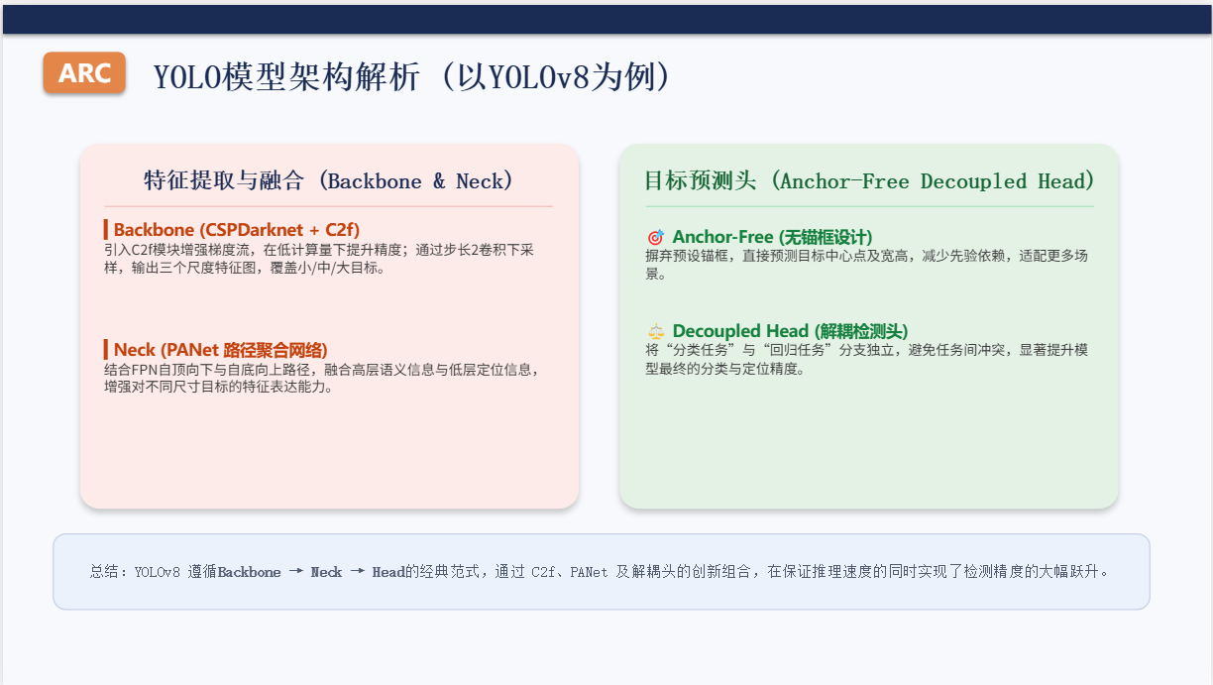

Slide 8
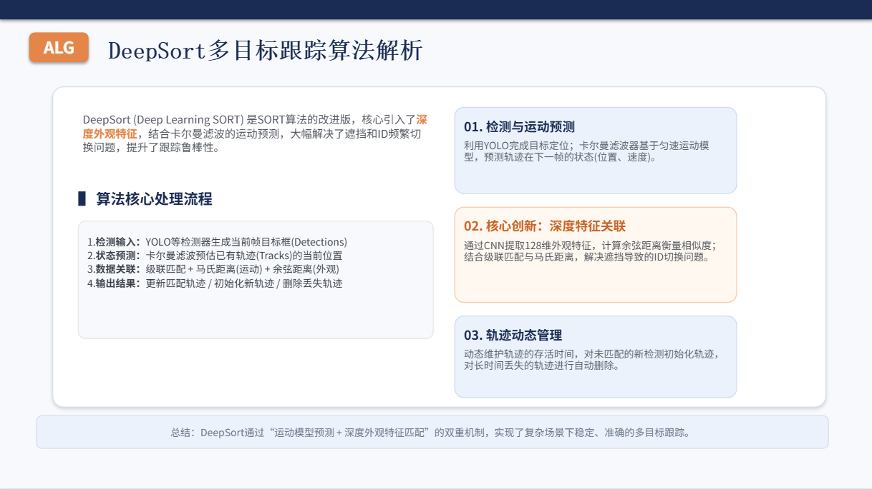

Slide 9
08
研究结论
结论先行：系统已经跑通“检测 - 跟踪 - 可视化 - 存储”完整闭环。
跑通识别全流程
实现检测跟踪联动
具备部署与扩展性
后续实验框架已留
备注：结论页只保留最强的四点，口头上再补一句：系统已具备继续做模型优化的基础。

Slide 10
10
致谢
谢 谢
感谢各位老师聆听
恳请批评指正
备注：最后一句就够：汇报结束，恳请各位老师批评指正。

